Slide 1
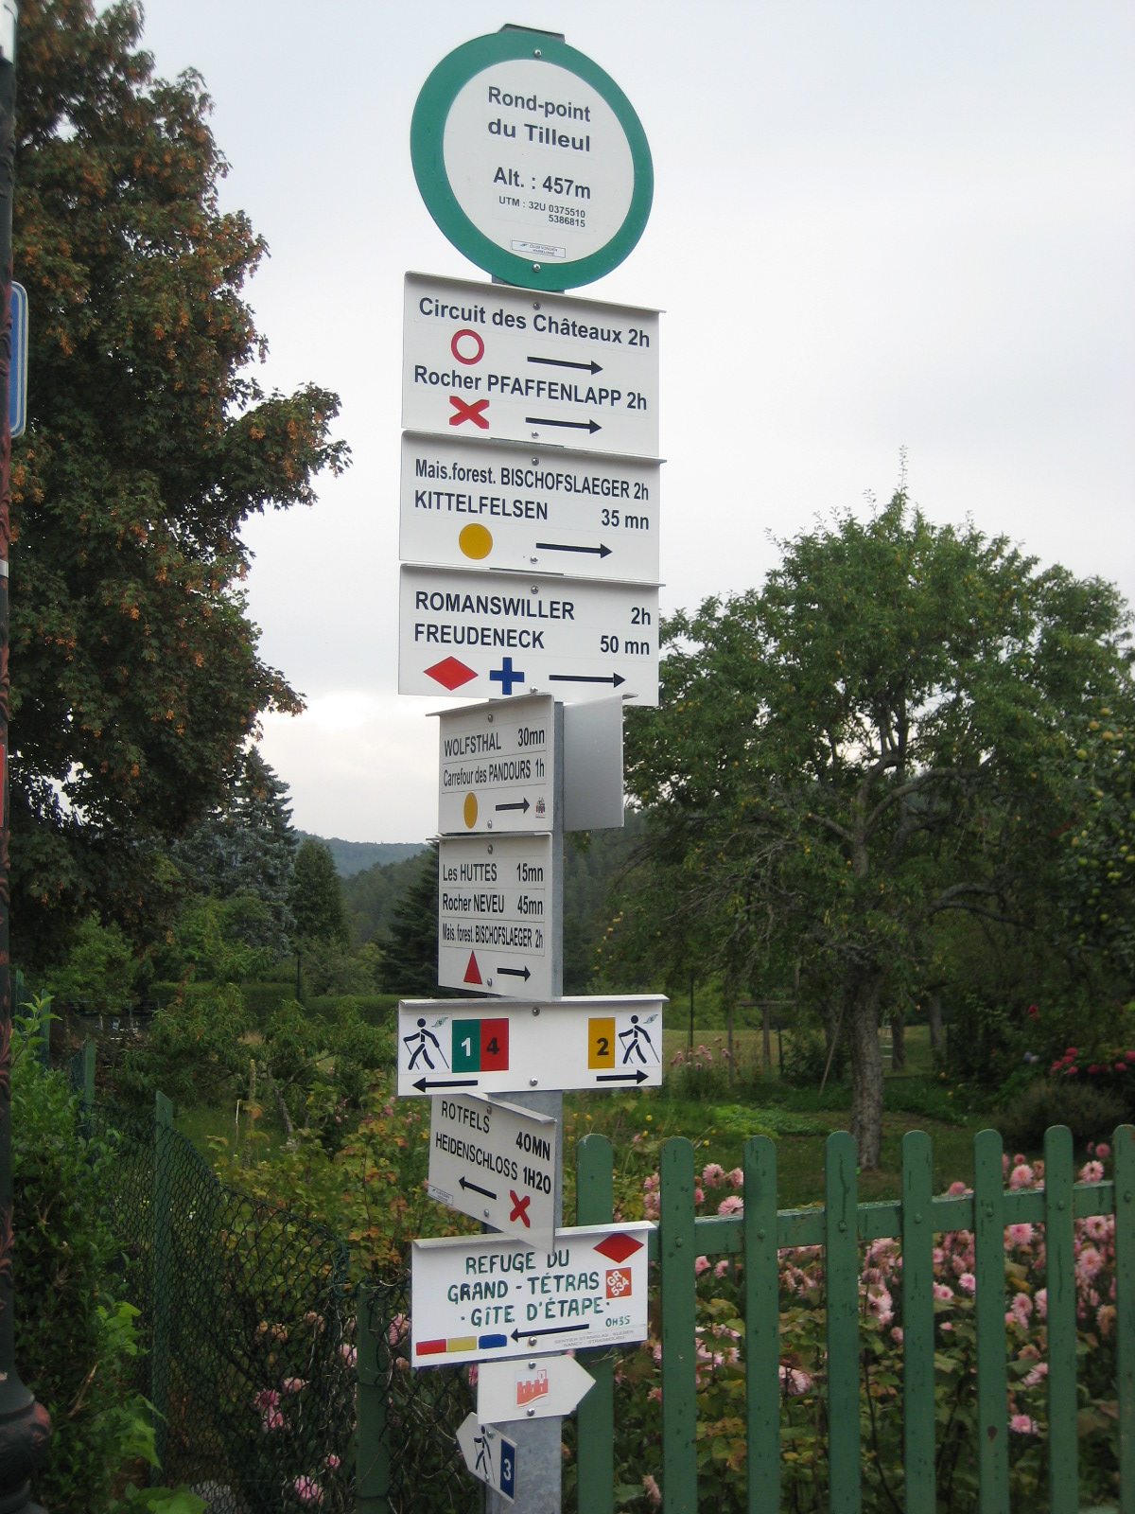
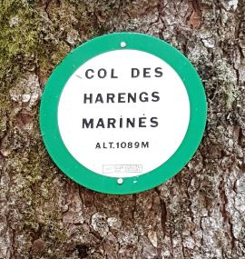
BALISAGE des SENTIERS
AG STIG GC 20/03/2026

Slide 2
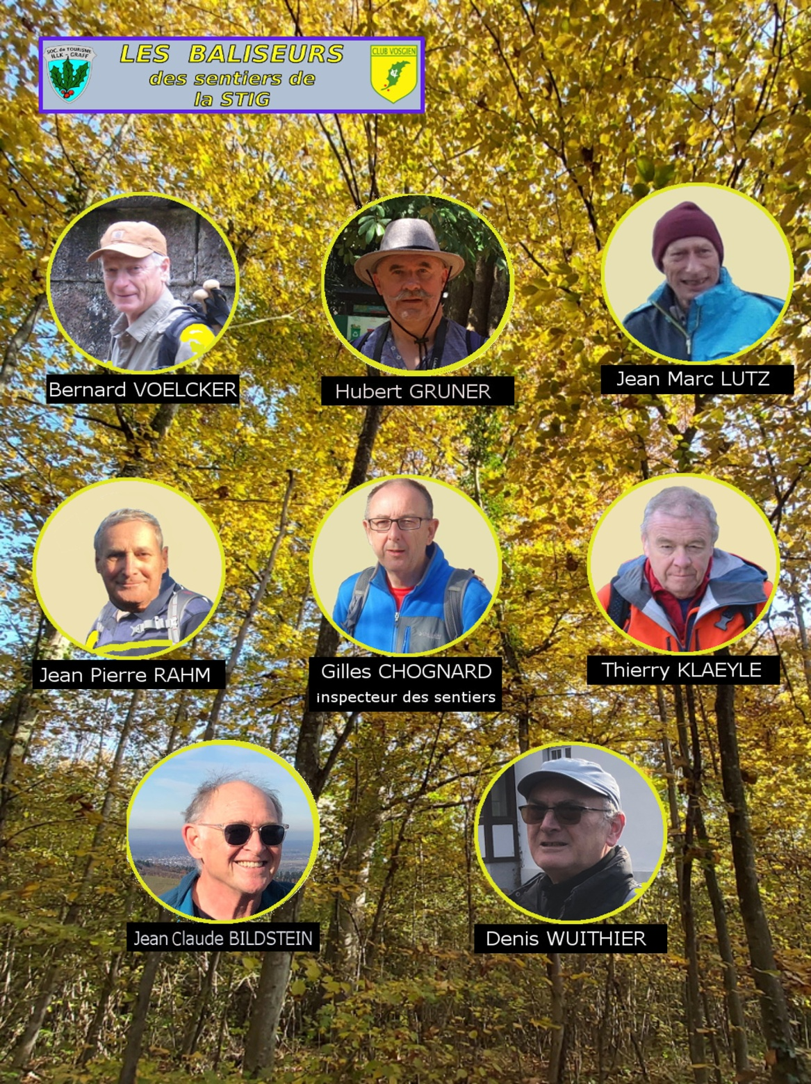
…..ILS TAILLENT
COUPENT
SCIENT
LAVENT
COLLENT
TRONCONNENT
CLOUENT
VISSENT
MARTELENT…
… POUR EVITER QUE VOUS
VOUS PERDIEZ
EN FORÊT OU … EN VILLE

Slide 3
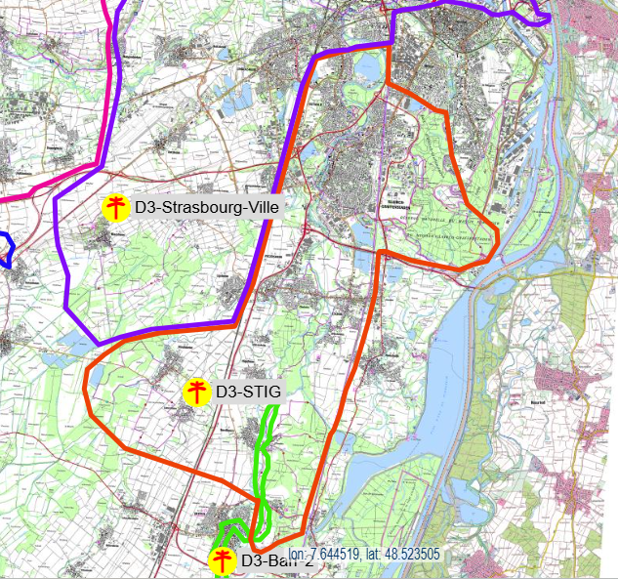
ZONE DE BALISAGE STIG
10 SENTIERS = 95 KM
Distance 8 à 10 km par sentier
Dénivelé : 2 m …..
Sol mou : 80%
Sol dur : 20 %
Périmètre N/S de Ostwald à Erstein
Périmètre O/E de Hindisheim au Pont Pflimlin.
Communes traversées: 10

Slide 4
ACTIVITE 2025 des 6 BALISEURS
153 HEURES DE TRAVAIL REPARTIES EN :
ENTRETIEN COURANT : 84 %
TRAVAUX ADMINISTRATIFS ET RELATIONNELS : 16 %
PLUS
FORMATION : INITIATION AU BALISAGE 2 Jours

Slide 5
ACTIVITE PREVISIONNELLE 2026
**** FONCTIONNEMENT EN BINOMES ****
POURSUIVRE LA VERIFICATION DE L’ ETAT DES POTEAUX EN BOIS > diapo 6
MAINTENIR ENTRETIEN HABITUEL SELON PERIODES ET EVENEMENTS CLIMATIQUES (1 ou 2 FOIS /AN ; BISANNUEL )
FORMATION PAR CLUB VOSGIEN
INITIATION AU BALISAGE 2 Baliseurs 9 Mai
CONNAISSANCE OUTILS NUMERIQUES 1 Baliseur 28 Avril

Slide 6
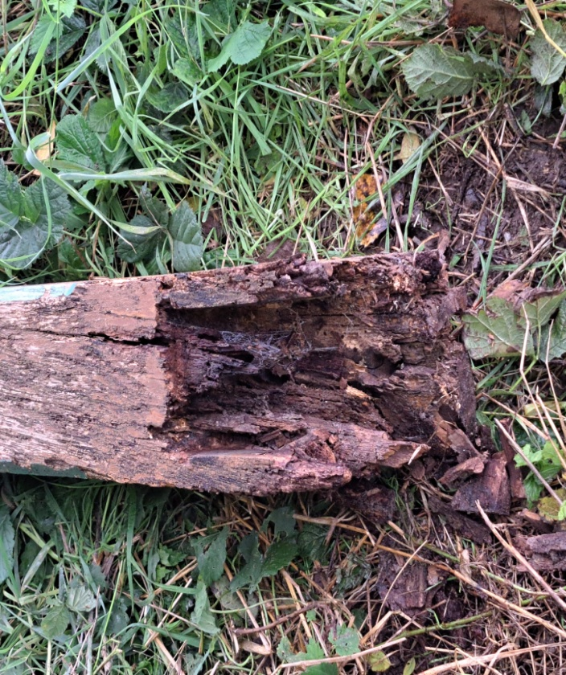
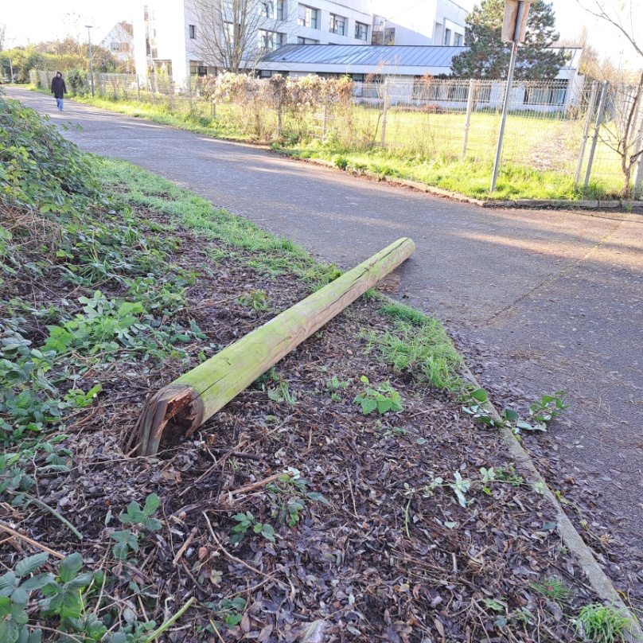
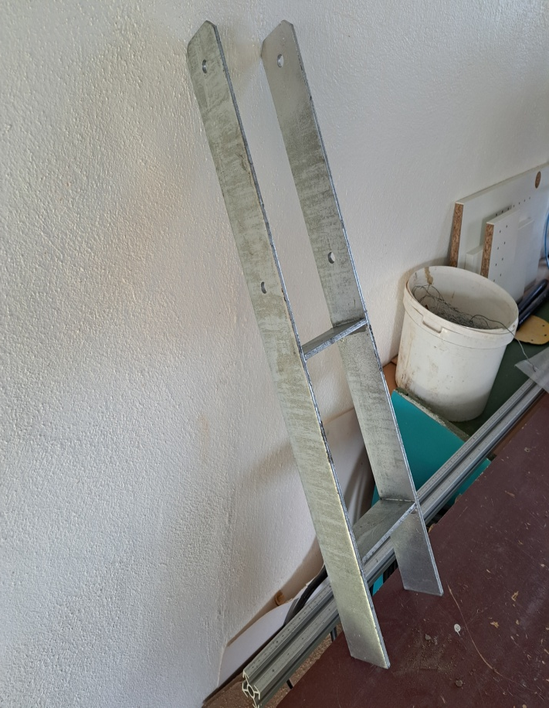
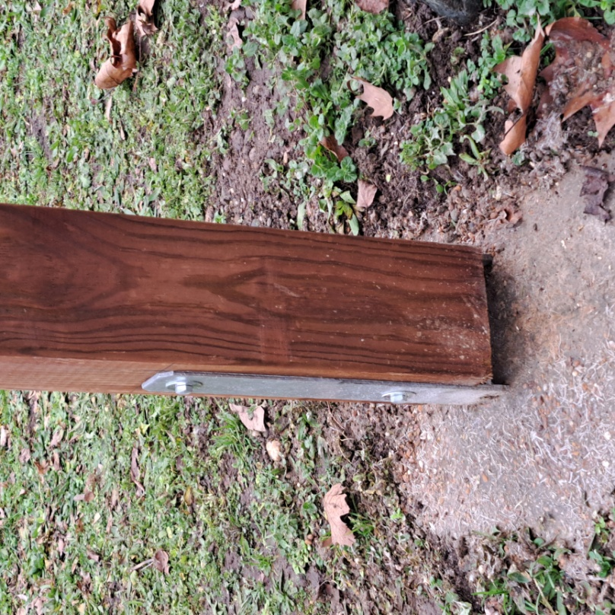
< Entre 20 et 30 ans d’âge
Accident évité >
< NOUVEAU TYPE DE SUPPORT
FIXATION HORS SOL >

Slide 7
REMERCIEMENTS
. AUX 8 BALISEURS BENEVOLES TOUJOURS DISPONIBLES
. AUX « CHEFS COLLEGUES » DU CLUB VOSGIEN (BM.JPD.MH.RW)
. AUX SERVICES TECHNIQUES DES COMMUNES .
. AUX GARDES FORESTIERS DE LA R.N.N STRASBOURG-ILLKIRCH
1 JOUR DE SENTIER = 8 JOURS DE SANTé

